Slide 1
第一次世界大战及战后初期的世界
——九年级下册第三单元复习课
梁丰初级中学 罗义维

Slide 2
“运动本身就是矛盾。”
——恩格斯《反杜林论》
“承认（发现）自然界的（也包括精神的和社会的）一切现象和过程具有矛盾着的、相互排斥的、对立的倾向。” 。
——列宁《谈谈辩证法问题》
两大任务
1.发现和研究矛盾
2.从繁芜的矛盾中找到 规律和趋势
“我们常常说新陈代谢这句话。新陈代谢是宇宙间普遍的永远不可抵抗的规律。”
——毛泽东《矛盾论》

Slide 3
一战：帝国主义国家矛盾的集中爆发
01
Part
Part

Slide 4

时间轴回顾
1.请将以下时间轴补充完整（填重大事件及相关信息）
国际组织：
会议：
会议：
华盛顿会议
第二次工业革命
一战
巴黎和会
国际联盟
19世纪六七十年代
1882
20世纪初
1914
1918
1919
1920
1921
1922
1939
三国同盟与三国协约形成
世界新秩序：
凡尔赛-华盛顿体系

Slide 5
一战前夕主要资本主义国家工业、军事数据对比
识图看表
1914年 | 英国 | 德国 | 美国 | 沙俄
工业产量世界排名 | 3 | 2 | 1 | 5
国防预算世界排名 | 2 | 1 | 6 | 3
一战前，世界的中心：
欧洲
2. 资本主义国家的后起之秀:
美国、德国
3.帝国主义国家链条中最薄弱的一环：
沙俄（国内阶级矛盾尖锐）
4.一战前资本主义国家之间最大的一组矛盾
英德矛盾
—两大军事集团（三国协约、三国同盟）
5.一战爆发的根本原因：
帝国主义国家政治经济发展不平衡

Slide 6
材料研读
材料一：国人对这场战争的称谓各不相同，有人称之为“奥塞战争”，有人称之为“欧洲战争”。杨永泰对此持不同看法，说: “夫奥塞不过战争之导火线，不旋踵而德、俄、英、法、比、日均次地卷入旋( 漩) 涡。仅举奥塞安足以概其全?”
——杨永泰: 《世界空前大战争之观察》
材料二;简言之，此次大乱，列强之均衡主义，与德国霸制主义之冲突也。”
——李述膺: 《欧战平议》
材料三
所以战前世界生计状况。最苦的是资本过剩生产过剩。如今（战后）这句话或者美国人还配说说。若欧洲人则资本及生产力。差不多到了零度了。
——摘编自梁启超《欧游心影录》
第一次世界大战；萨拉热窝事件
(1).根据材料一并结合所学，指出“这场战争”指的是什么战争？战争之导火索是什么？（2分）
(2).你认为材料二对于此次战争爆发根源的归因是否准确？为什么？（2分）
(3).根据材料三指出，战争对于欧洲造成了怎样的影响？如何理解“或者美国人还配说说”？（2分）
不准确；根本原因是帝国主义国家政治经济发展不平衡
大大削弱了欧洲的力量，根本上动摇了欧洲的优势地位；一战后，美国经济发达，继续保持资本主义世界头号经济强国地位。

Slide 7
凡尔赛-华盛顿体系：一战后国际秩序的构建与矛盾
02
Part
Part

Slide 8
辩证评价
3. 请完成下列表格
 | 巴黎和会 | 华盛顿会议
操纵国
签订 条约
影响
英、法、美
美国
针对中国的《 》、限制日本扩军的《五国海军条约》等
九国公约
凡尔赛条约
限制德国的《 》等
确立了战胜国在________
_______的统治新秩序
确立了战胜国在_____
______ 的统治新秩序
欧、非
东亚、
战后世界的新秩序——凡尔赛-华盛顿体系
西亚
太平洋

Slide 9

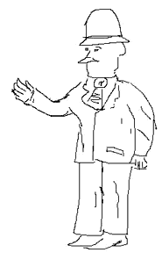
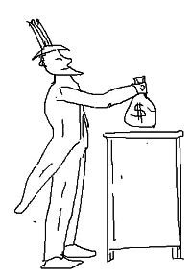
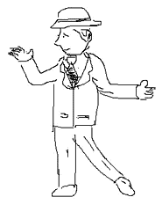
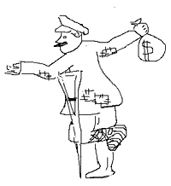
凡尔赛—华盛顿体系能不能给一战后的世界带来真正的和平？
应该把那条腿也打断，叫他永远也爬不起来
借点钱可以，想当老大你还嫩了点儿！
我有的是钱，你们都听我的
等老子伤好了再跟你们算账！
什么公理，什么永久和平，什么威尔逊总统十四条宣言，都成了一文不值的空话
——陈独秀

Slide 10
2.请给表格中三个事件归纳一个共同主题
亚非拉国家民族民主运动
1.请完成下列表格
所属大洲 | 亚洲 | 非洲 | 洲
代表事件 |  | 埃及 运动 | 墨西哥卡德纳斯改革
背景 | 一战期间，英国加强对印度的压迫 | 一战后，英国维持在埃及的殖民统治 | 发生资产阶级革命，颁布宪法，但未有效实施
领导者
方式
目标
结果
拉丁美
非暴力不合作
华夫脱
印度 运动
甘地
扎格鲁尔
卡德纳斯
和平、非暴力
示威、武装起义
改革
民族自治与独立
民族独立
维护民主宪法
民族解放运动
民主改革运动
巩固民主革命成果，促进社会经济发展
打击了英国殖民者
有条件的独立

Slide 11
实战训练
一：战胜国与战败国之间的矛盾
请你任意选择一对矛盾，指出矛盾双方的国家，并结合史实进行阐释，要求史论结合，语句通顺，表述完整。
二：帝国主义战胜国之间的矛盾
稳定中深藏矛盾
三、资本主义和社会主义之间的矛盾
繁荣下蕴含危机
四：帝国主义国家与殖民地半殖民地之间的矛盾

Slide 12
规律与趋势（新陈代谢）
主要力量 | 国家或地区 | 总体走势
帝国主义（西方） | 欧美
社会主义 | 苏俄（联）
殖民地半殖民地 | 亚非拉
欧洲开始衰落，中心地位动摇
美国进一步崛起
社会主义从理想变为现实，并在探索中发展壮大
民族民主运动的高涨

Slide 13
十月革命与苏联社会主义建设：
一条不同于西方的现代化道路的艰辛探索
03
Part
Part

Slide 14
材料复习
材料一：贫富两阶级战争。这句话说了已经几十年。今日却渐渐到了不能不实现的时代。这种国内战争。在人类进化史上的价值。绝非前四年来国际战争可比。
那资本国和劳动国。早晚总有一回短兵相接拚个你死我活。我们准备着听战报罢。
梁启超——1920《欧游心影录》
1.“这话说了几十年”，指什么理论？诞生的标志是什么？
2.“贫富两阶级战争”指什么性质的革命运动?第一次伟大尝试是？
3.开“不能不实现的时代” 先河的是什么事件?在人类社会主义发展史中的价值？
马克思主义理论；1848年《共产党宣言》的发表
社会主义革命（无产阶级革命）；巴黎公社
在人类历史上的价值是什么？
探索了一条不同于西方的现代化道路
俄国十月革命；是人类历史上第一次胜利的社会主义革命，建立了无产阶级专政的国家，推动了国际无产阶级革命运动，鼓舞了殖民地半殖民地人民的解放斗争。

Slide 15
识图看表
 | 社会主义革命 | 苏俄（联）社会主义建设
时间
事件 （探索）
影响
1917年11月
1917-1921
1921-1928
1926-1937
苏联模式逐渐形成
实行战时共产主义政策
实行新经济政策
社会主义工业化
十月革命
农业集体化（1930-1934）
为赢得国内战争提供保障，但破坏了生产者积极性
调动了生产者积极性，促进国民经济稳步增长
建立了第一个________专政的国家
使苏联由落后的农业国变成强大的工业国
无产阶级

Slide 16
壹·新经济政策
特点：在公有制前提下，允许多种所有制经济并存，发展商品经济。
内容：
 | 战时共产主义政策 | 新经济政策
农业 | 余粮收集制(除口粮、种子粮以外一切余粮收归国有)
商业 | 取消自由贸易，实行实物配给制(否定商品货币关系)
工业 | 大中小企业全部收归国有
分配 | 由国家统一分配一切生活必需品 | 实行按劳取酬的工资制
提高了生产积极性。
用粮食税代替余粮征集制；允许雇佣劳动力和出租土地
纳税后的剩余产品农民可以自由买卖实行自由贸易
计划与市场调节相结合
强制性计划经济
提高了企业积极性，在一定限度内发展资本主义
允许私人经营中小企业；

Slide 17
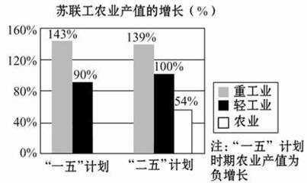
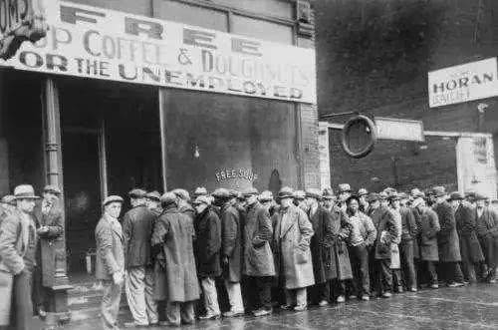
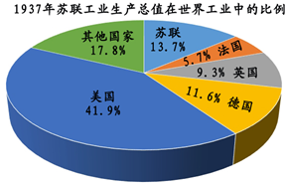
二·苏联模式
苏联的工业化：
成就：
两个五年计划完成之后，苏联由落后的农业国变成先进的工业国。
优先发展重工业
1929年爆发世界经济危机
两个五年计划完成后，据苏联统计，苏联的工业总产值已跃居欧洲第一位、世界第二位。

Slide 18
二·苏联模式
背景
标志
宪法规定
工业化和农业集体化使苏联的社会经济生活和社会阶级结构
发生了根本性变化。
1936年苏联公布《新宪法》
发展苏联是工农社会主义国家
特征
高度集中的计划经济体制和高度集权的政治体制
实行单一的公有制，实行自上而下的指令性性计划经济体制。排斥市场调节，企业没有主动性。
权力高度集中，忽视民主法制建设。各级领导实际上由上级指派，基本不受群众监督。

Slide 19
实战演练
实现现代化是人类社会走向进步与繁荣的一种进程，是世界各国共同追求的目标。
材料一：十月革命借助战争完成了一次历史性转换，俄国不再是西欧资本主义的仿效者，而是世界历史的引领者。”
——托洛茨基
缺点和错误是什么?
材料二：毛泽东 说：“最近苏联方面暴露了他们在建设社会主义过程中的一些缺点和错误，他们走过的弯路，你还想 走？过去我们就是鉴于他们的经验教训，少走了一些弯路，现在当然更要引以为戒。”
——李捷《毛泽东对苏联社会主义建设经验教训的总结》
材料三：在新中国成立特别是改革开放以来长期探索和实践基础上，经过十八大以来在理论和实践上的创新突破，我们党成功推进和拓展了中国式现代化。
——中共二十大报告
请你选择苏俄（苏联）和中国其中之一，指出其在现代化道路理论和实践突破的事实，及其取得的成就，并结合材料谈谈你对社会主义国家现代化建设的认识。要求史论结合，语句通顺，表述完整。（3分）

Slide 20
【示例】
选择:
苏俄（苏联）。
事实：
列宁发展了马克思主义，从苏维埃俄国的国情出发，实施了新经济政策，（1分），调动了生产者的积极性，国民经济稳步发展。（1分）
或：斯大林领导苏联建立了高度集中的计划经济体制，先后完成了第一、第二个五年计划，进行农业集体化运动，在实践中形成了苏联模式（1分）苏联由落后的农业国变成了强大的工业国。（1分）。（1分）
认识:
必须坚持党的领导；必须坚持和发展马克思主义；必须坚持一切从实际出发、实事求是；要勇于改革创新;必须坚持健全和完善社会主义民主与法治建设；社会主义现代化建设具有曲折性（1分）

Slide 21
【示例】
选择:
中国。
事实：
党的十一届三中全会以来，党领导人民开创了改革开放和社会主义现代化建设新局面。（实施了家庭联产承包责任制、城市经济体制改革、建立了社会主义市场经济体制），形成了邓小平理论、“三个代表”重要思想、科学发展观（中国特色社会主义理论体系）。（1分）社会主义现代化建设取得了很大成就，我国人民生活水平大幅提高，综合国力不断跃上新台阶。（1分）
或：党的十八大以来，党提出“四个全面”战略布局、新发展理念、构建开放型经济新体制、深入实施“一带一路”建设，加快自由贸易试验区建设，开辟了新时代中国特色社会主义，形成了习近平新时代中国特色社会主义思想。（1分）中国特色社会主义进入新时代/实现了第一个百年奋斗目标，全面建成小康社会，历史性地解决了绝对贫困问题。（1分）
中国共产党把自己的事业看做十月革命道路的继续
—中共八大
认识:
必须坚持党的领导；必须坚持把马克思主义同中国具体实际相结合；必须坚持一切从实际出发、实事求是；必须尊重客观经济规律；必须坚持深化改革：必须坚持理论创新；必须坚持以人民为中心的发展思想；（1分）

Slide 22
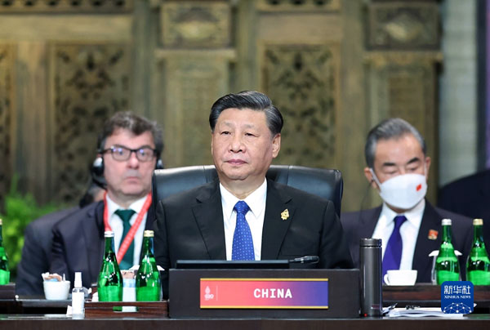
如何构建更加公正合理的国际新秩序？
当今世界需要怎样的国际新秩序？
当今世界正在经历百年未有之大变局，这是世界之变、时代之变、历史之变。当前，新冠肺炎疫情反复延宕，世界经济脆弱性更加突出，地缘政治局势紧张，全球治理严重缺失，粮食和能源等多重危机叠加，人类发展面临重大挑战。各国要树立人类命运共同体意识，倡导和平、发展、合作、共赢，让团结代替分裂、合作代替对抗、包容代替排他，共同破解“世界怎么了、我们怎么办”这一时代课题，共渡难关，共创未来。
——2022年习近平主席在二十国集团领导人第十七次峰会上发表重要讲话

Slide 23
【示例一】选择:矛盾一
举例:
战胜国与战败国之间的矛盾; 英法与德国。
阐释:
第一次世界大战后，英法操纵巴黎和会，迫使德国签订了《凡尔赛条约》。条约中战败赔款数额巨大，瓜分了德国海外所有殖民地，德国经济苦难，人们怨恨《凡尔赛条约》，复仇情绪蔓延。
巴黎和会实质：
帝国主义分赃会议

Slide 24
【示例二】选择:矛盾二
举例:
战胜国之间的矛盾; 美国与日本。
阐释:
第一次世界大战后，英美为遏制日本在亚太地区的扩张，召开华盛顿会议，日本在美国的主导下签署了《九国公约》条约实现了美国长期追求的“门户开放”目的，使日本独霸中国的企图未能实现。
华盛顿会议的实质：
是巴黎和会的继续

Slide 25
【示例三】选择:矛盾三
举例:
资本主义国家与社会主义国家之间的矛盾： 列强与苏俄。
阐释:
十月革命胜利后，帝国主义国家勾结国内反动势力，进行武装干涉。
经过三年的艰苦斗争，苏维埃政府粉碎了外国的武装干涉和国内的反革命叛乱，巩固了新生政权。

Slide 26
【示例四】选择:矛盾四
帝国主义国家与殖民地半殖民地之间的矛盾： 列强与中国。
历史启示：
1、弱国无外交；落后就要挨打。
2、新时代青年要认真学习本领，为实现民族复兴而奋斗
第一次世界大战后，列强在巴黎和会制定的《凡尔赛条约》中无视中国正当要求，将德国在中国山东的权益全部转让给日本。激起了中国人民的极大愤慨，引发了五四运动。中国代表拒绝在条约上签字。

